Slide 1
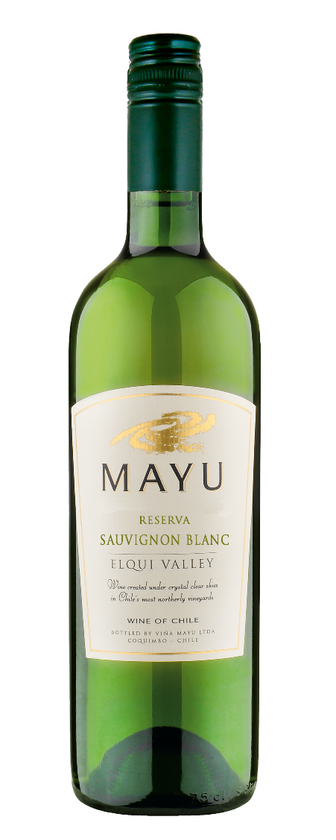
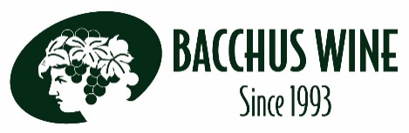
MAYU
Reserva Sauvignon Blanc
마유 리제르바 소비뇽 블랑
WINE MAKING 손 수확, 3일간 앙금 접촉 6개월 스테인리스 스틸 숙성 TASTING NOTE 구즈베리, 시트러스, 청사과 풍미가 가득하고 경쾌한 산도가 돋보인다. 싱그러운 느낌을 자아내며 복합미가 긴 여운을 마무리 짓는다. 추천 음식: 흰 살 생선, 해산물 샐러드
COMMENT 마유 와이너리는 2005년 마우로 올리버 (Mauro Olivier)에 의하여 칠레 북부에 위치한 엘키 벨리 (Elqui Valley) 에 설립되었다. 마우로 올리버의 아버지는 엘키 밸리 최초 개척자 중 한 명으로 1998년부터 엘키 밸리에서 포도밭을 가꾸었다. 마우로는 아버지가 가꾸던 포도밭 일을 도우며 자란 덕에 자연스럽게 와인 생산자의 꿈을 키워왔으며 2005년 마침내 그 꿈을 이루고야 만다. 마유의 상징적인 로고에서 쉽게 은하수를 발견할 수 있는데 마유는 고대 잉카 언어로 은하수를 지칭하며 직역하면 별들의 강이라는 뜻이다. 최근 칠레의 주목받는 와인 산지인 엘키 밸리는 산티아고에서 북쪽으로 약 523킬로미터 떨어진 지역으로 칠레 와인 산지 중 최북단으로 알려져 있다. AWARD
Wind Advocate – 90 pts
REGION Elqui Valley, Chile
TYPE White
ALCOHOL 13.0%
VARIETY 100% Sauvignon Blanc
ACIDITY
SWEETNESS
BODY
FINISH

